Slide 1
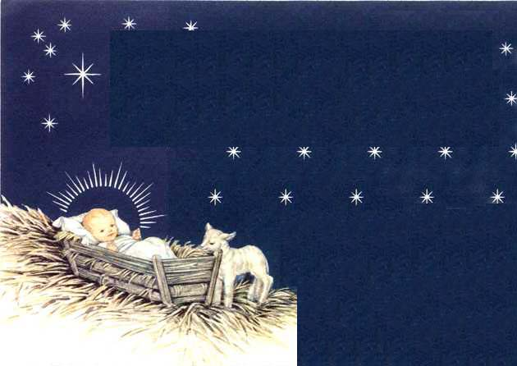
我拿什麼獻給馬槽的嬰孩
用什麼表達我的愛
I GIVE MY SONG
主歌
副歌
主歌(台)
副歌(台)

Slide 2
我拿什麼獻給聖嬰主耶穌
能獻什麼 能獻什麼
主歌
副歌
主歌(台)
副歌(台)

Slide 3
我拿什麼獻給萬物創造者
有什麼能配獻給祂
主歌
副歌
主歌(台)
副歌(台)

Slide 4
我拿什麼獻給至高的君王
能獻什麼 能獻什麼
主歌
副歌
主歌(台)
副歌(台)

Slide 5
我要唱哈利路亞
主 我敬拜祢
主歌
副歌
主歌(台)
副歌(台)

Slide 6
願終日盡情唱讚美
將我的歌獻給祢
主歌
副歌
主歌(台)
副歌(台)

Slide 7
我可獻什麼給馬槽之嬰仔
我著怎樣表明我之愛
主歌
副歌
主歌(台)
副歌(台)

Slide 8
我可獻什麼給救主耶穌
今我可帶 可帶什麼
主歌
副歌
主歌(台)
副歌(台)

Slide 9
我可帶什麼來給創造之主
我有什麼值得獻給祂
主歌
副歌
主歌(台)
副歌(台)

Slide 10
可帶什麼來獻給天頂君王
今我可帶 可帶什麼
主歌
副歌
主歌(台)
副歌(台)

Slide 11
我可唱哈利路亞
主 我尊崇祢
主歌
副歌
主歌(台)
副歌(台)

Slide 12
我欲逐日來讚美祢
可獻我之歌給祢
主歌
副歌
主歌(台)
副歌(台)

